Slide 1


Etude et mise en place d’un tableau de bord de suivi des comités d’exploitation
soutenance de stage ingénieur
Du 01 Juillet au 31 Aout 2016
organisme d’accueil :
Banque internationale arabe de tunisie
Réalisé par :
Amine Tayari
Encadré par :
MME IMEN MLIK

Slide 2






Introduction
Etude et mise en place d’un tableau de bord de suivi des comités d’exploitation

Slide 3
Présentation générale
Etude théorique
Plan
Conception et réalisation
Conclusion

Slide 4
Présentation générale
Présentation de la BIAT
Présentation du projet

Slide 5
Présentation de la BIAT
Création:
1976
Fusion de la Société Marseillaise de Crédit et de la British Bank
Fondateurs:
Mansour MOALLA
Habib BOURGUIBA JR.
Mokhtar FAKHFAKH

Slide 6
Présentation de la BIAT
7 filiales
BIAT Capital
Assurance BIAT
BIAT CAPITAL RISQUE
BIAT ASSET MANAGEMENT
BIAT FRANCE
PROTECTRICE ASSURANCE
BIAT CONSULTING
2500 Collaborateurs
200 Agences

Slide 7




Présentation de la BIAT
131,5 MDT
Produits:
Les dépôts
Les crédits
Les cartes
Les packs
Les BAD
PNB
Notes:
Produit net bancaire = produits d'exploitation + intérêts et commissions perçus - charges d'exploitation, intérêts et commissions dus.

Slide 8
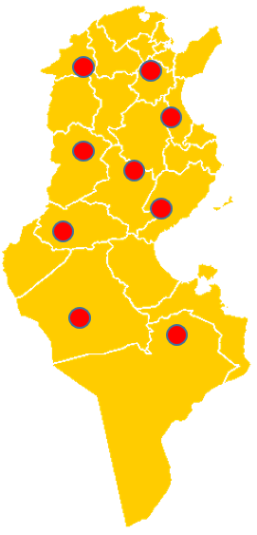



Présentation du projet
14 Zones
56 rapports
30 tableaux de bord
1700 tableaux préparés manuellement

Slide 9

Présentation du projet
Spécifications techniques
Spécifications fonctionnelles
La solution
Qlikview

Slide 10
Etude théorique
Méthodes de gestion de projet
Informatique décisionnelle
Pourquoi Qlikview
Notes:
J’abodrer

Slide 11
Méthodes de gestion de projet
Tests
et
recettes
Tests
Développement
Tests
et
recettes
Méthodes classiques
Méthodes AGILE
Conception détaillée
Développement
Conception détaillée
Analyse détaillée
Analyse détaillée
Tests

Slide 12


Informatique décisionnelle
Données
Décision

Slide 13






Informatique décisionnelle
Données sources
Entrepôt de données
Magasin de données
Tableau de bord

Slide 14




Pourquoi Qlikview
36 000 Entreprises
100 pays
96% Satisfaction des clients
90% réduction de taille des données
Sécurisation des tableau de bords et des données

Slide 15
Conception et réalisation
Planning
Cadrage
Spécification fonctionnelle
Spécification technique
Développement

Slide 16
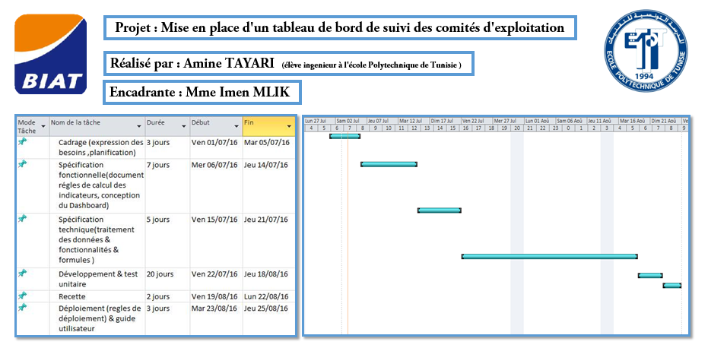
Planning

Slide 17
Cadrage
Dépôts à vue
Dépôts à terme
Effort
Crédits productifs
Poids de l’effort
Capital client
TRO
Conquête
TRPP
Attrition

Slide 18
Spécification fonctionnelle
Tables métiers:
Tables référentielles:
Compte
Agence
Client
Zone
Dépôts
Région
Crédits
Devises
Produits
Types et sous-types

Slide 19
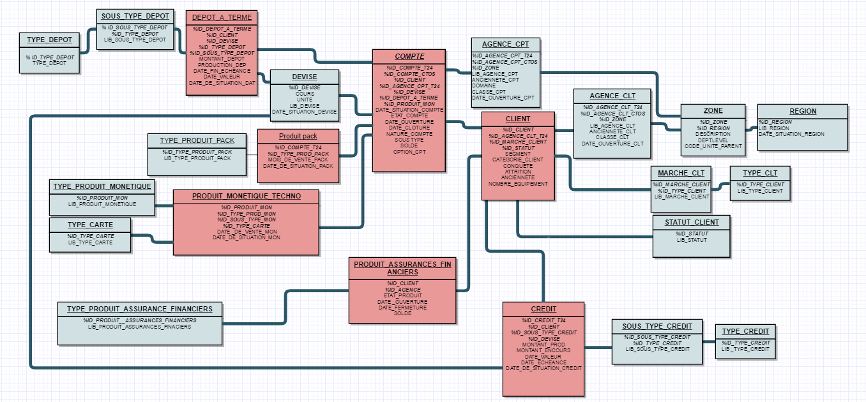
Spécification fonctionnelle

Slide 20
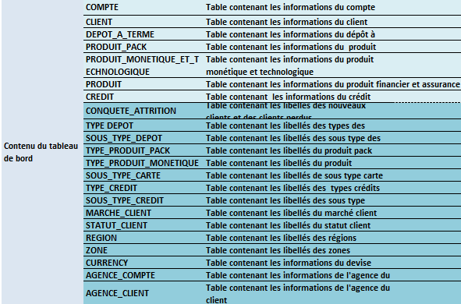
Spécification fonctionnelle
Mapping

Slide 21
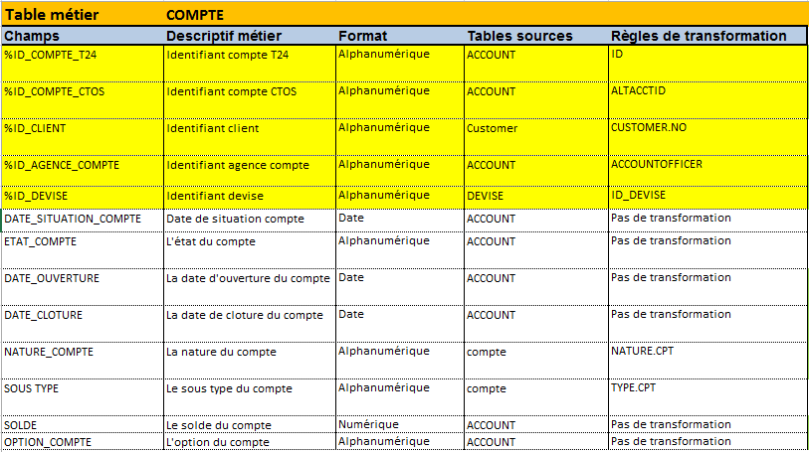
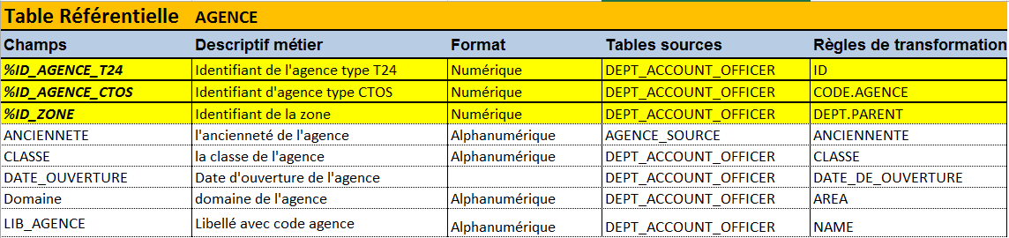
Spécification fonctionnelle
Mapping

Slide 22

Spécification technique
Fichiers compressés
Fichiers TXT de 400 Mo
Séparateur « ¤ »
Décompresser
Changer le séparateur
Exporter

Slide 23
Spécification technique
Formules de calcul des agrégats:
Production des dépôts
Encours des crédits
Indicateurs des clients:
Marché client
Statut client

Slide 24
Développement
L’organisation de la BIAT
Les crédits
La base
des détails
Les dépôts
Les produits monétiques et technologiques
Les produits financiers
Le capital client

Slide 25
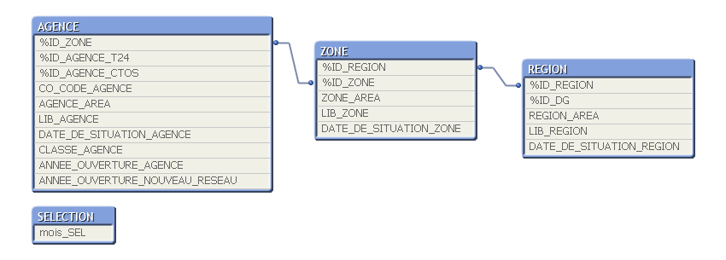
Développement
L’organisation de la BIAT:
200 Agences
La base
des détails
14 Zones
4 Régions

Slide 26
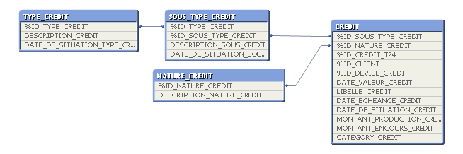
Développement
Les crédits:
%ID_TYPE_CREDIT | DESCRIPTION_CREDIT
CRO | CREDITS SUR RESSOURCES ORDINAIRES
CRS | CREDITS SUR RESSOURCES SPECIALES
CDEV | CREDITS EN DEVISES
%ID_NATURE_CREDIT | DESCRIPTION_NATURE_CREDIT
AVD | AVANCE SUR DEPOT
CC | CARTE DE CREDIT
CONSO | CREDIT A LA CONSOMMATION
CONSOLIDATION | CREDIT DE CONSOLISATION
CRS | CREDIT SUR RESSOURCES SPECIALES
FDE | FINANCEMENT EN DEVISE IMPORT
FDI | FINANCEMENT EN DEVISE EXPORT
GST | CREDIT DE GESTION
IMMO | CREDIT A L_IMMOBILIER
INV | CREDIT D_INVESTISSEMENT
La base
des détails
%ID_SOUS_TYPE_CREDIT | DESCRIPTION_SOUS_CREDIT | %ID_TYPE_CREDIT
CR_CT | CREDIT CT | CRO
CR_MLT | CREDIT MLT | CRO
CRS | CREDIT SUR RESSOURCES SPECIALES | CRS
FIN_DEV | FINANCEMENTS EN DEVISES | CDEV
CR_MLT_RDE | CREDIT MLT _ RDE ESCOMPTE | CDEV
CP_DEB | COMPTES DEBITEURS EN DEVISES | CDEV

Slide 27
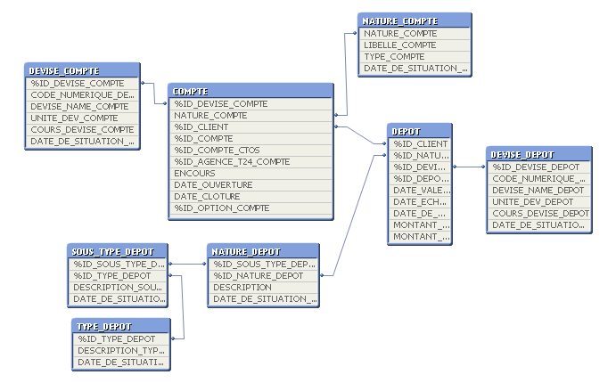
Développement
Les dépôts:
CATEGORY | DESCRIPTION | ID
21003 | BON DE CAISSE POST COMPTE | DAT_T
21004 | BON DE CAISSE PRE COMPTE | DAT_T
21007 | COMPTE A TERME | DAT_T
La base
des détails
SOUS_TYPE_DEPOT | DESCRIPTION_TYPE_DEPOT | ID_TYPE
DAV_T | DEPOT A VUE EN DINAR TUNISIEN | DAV
DAV_D | DEPOT A VUE EN DEVISE | DAV
DAT_T | DEPOT A TERME EN DINAR TUNISIEN | DAT
TYPE_DEPOT | Description
DAV | DEPOT A VUE
DAT | DEPOT A TERME
EP | EPARGNE

Slide 28
Développement
Les Produits:
La base
des détails
Les cartes
Les BAD
Les packs
Les TPE
Les titres
Les SICAV

Slide 29
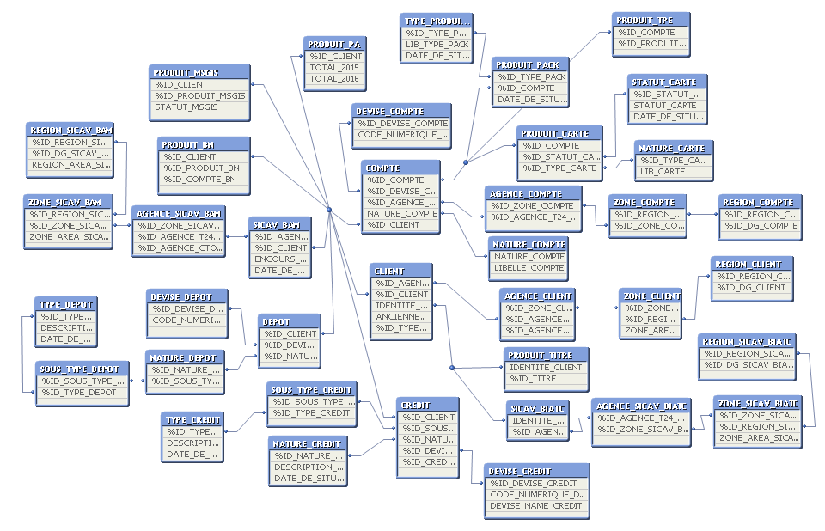
La base
des détails

Slide 30
Développement
Les tableaux croisés dynamiques
TYPE | SOUS_TYPE | ENCOURS
CRO | CR_CT | 20000
CRO | CR_MLT | 30000
CRO | CR_CT | 10000
CRO | CR_CT | 7500
CRO | CR_CT | 8600
CRO | CR_MLT | 1200
CRO | CR_CT | 90900
CRO | CR_MLT | 12000
La base
récapitulative
TYPE | SOUS_TYPE | ENCOURS
CRO | CR_CT | 137000
CRO | CR_MLT | 43200

Slide 31
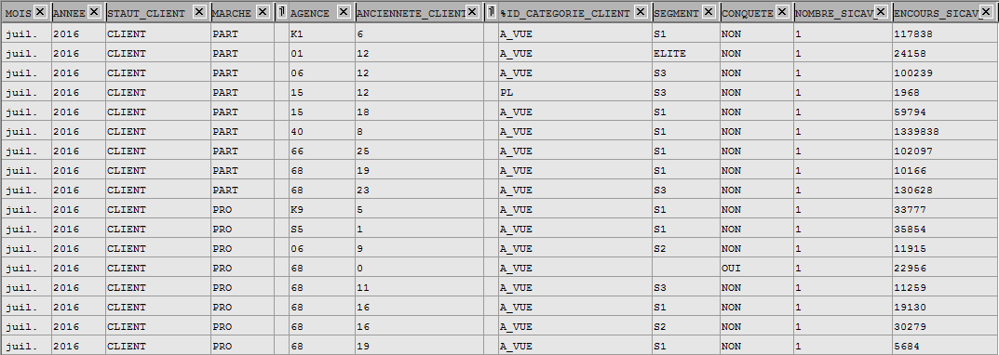
Développement
Les fichiers QVD
La base
récapitulative

Slide 32
Développement
Les colonnes utilisées:
TYPE
SOUS_TYPE
NATURE
LIB_TYPE
LIB_SOUS_TYPE
LIB_NATURE
NBR_ENCOURS
NBR_PRODUCTION
ENCOURS_TND
PRODUCTION_TND
ENCOURS_DEVISES
PRODUCTION_DEVISE
La base
récapitulative
ID_DEVISE

Slide 33
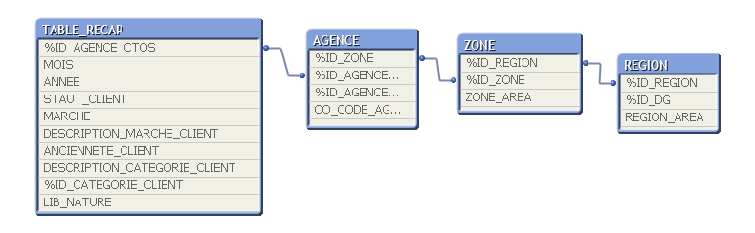
Développement
La base
récapitulative

Slide 34
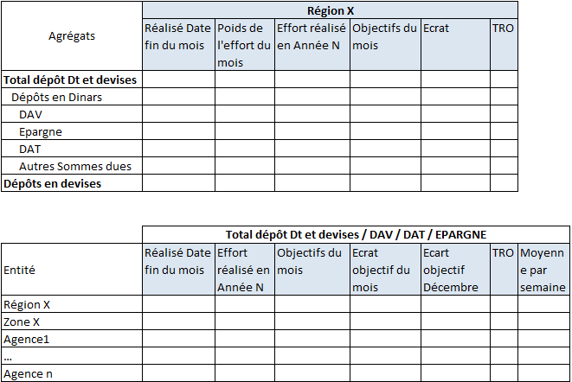
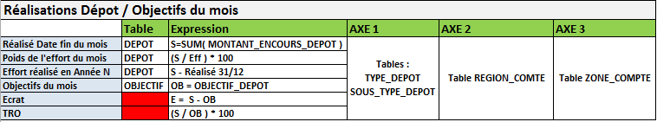
Développement
Spécification fonctionnelle

Slide 35
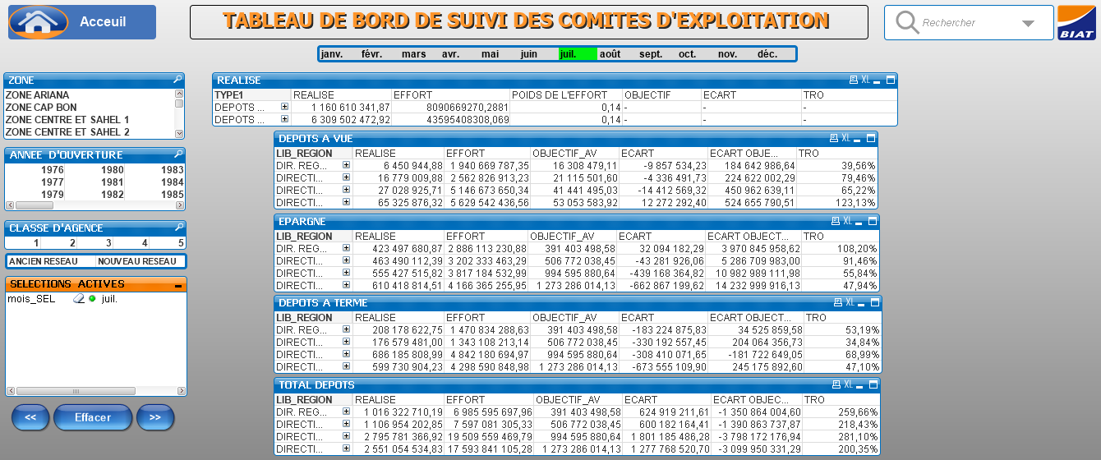
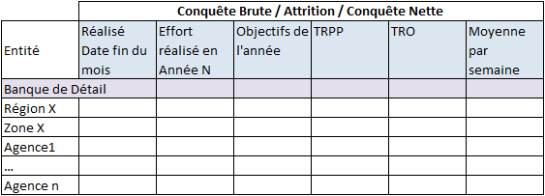
Développement

Slide 36
Interprétations
Suivi des chiffres réalisés par agence, zones et régions.
Suivi des performances des agences.
Mesure de l’écart par rapport aux objectifs fixés.
Mesure des taux de réalisation des objectifs.
Réévaluation des objectifs.

Slide 37
Conclusion
Mon stage au sein de la BIAT
Enrichir mes connaissances des nouveaux outils dont Qlikview.
Améliorer mon sens d’analyse.
Mener mon projet de fin d’études dans ce même domaine.
Notes:
ENVISAGER

Slide 38
Bibliographie
http://www.biat.com.tn
http://www.developpez.net/forums/
http://infodecisionnel.com/la-bi-en-generale
http://www.dwfacile.com/def_fact.htm
https://community.qlik.com
https://community.qlik.com/docs/DOC-3374

Slide 39
Merci de votre attention

